Slide 1
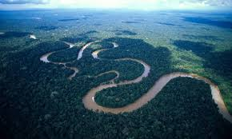
RIJEKA NIL
Leo Žužić, 5.b

Slide 2
PODACI O NILU
Duljina Nila je: 6,650 kilometara.
Nadmorska visina izvora je: 1,134 metra.
Prosječni istjek je: 2,830 metara 3/s.
Površina porječja je: 3.400.000 kilometara
kvadratnih.
Izvor je: Viktorijino jezero.
Ušće je: Delta Nila.
Priotoci su: Bijeli Nil i Plavi Nil.
Države su: Uganda,Sudan i Egipat.
Gradovi su: Kartum i Kairo Asuam.
Ulijeva se u Sredozemno more.

Slide 3
BIJELI NIL
Viktorijino jezero, koje se nalazi između Ugande, Kenije i Tanzanije, smatra se izvorom Nila makar i u samo jezero utječu rijeke znatnih veličina iz ostalih velikih jezera Afrike. Ističe se najdalji odvojak rijeke Ruvyronza u Burundiju koja je gornji Pritok rijeke Kagera. Kagera teče 690 km prije nego dosegne Viktorijino jezero.
Po izlasku iz Viktorijinog jezera rijeka se naziva Viktorijin Nil. Teče dalje oko 500 km, Kroz jezero Kioga, dok ne dosegne Albertovo jezero. Nakon izlaska iz Albertovog jezera rijeka je poznata pod imenom Albertov Nil. Tada otječe u Sudan, gdje postaje poznata pod imenom Bahr el Džebel. Na stjecištu Bahr el Džebela s Bahr el Gazalom, rijekom koja je i sama duga 720 km, rijeka postaje poznata kao Bahr al Abjad, ili Bijeli Nil, po boji gline u njenim vodama. Od ove točke rijeka teče prema Kartumu.

Slide 4
PLAVI NIL
Plavi Nil (Bahr al Azrak u Sudanu, Abaj u Etiopiji) izvire iz jezera Tana u Etiopskom gorju. Plavi nil teče oko 1.400 km do Kartuma, gdje se Plavi i Bijeli Nil spajaju i stvaraju “Nil.” Većina vode koju Nil nosi (oko 80-85%) dolazi iz Etiopije, no veći dio vode prolazi koritom Nila samo ljeti kada na Etiopsku visoravan padaju jake kiše. Ostatak godine velike rijeke u Etiopiji koje utječu u Nil nose vrlo malo vode ili su sasvim suhe.

Slide 5
NIL
Nakon što se Plavi i Bijeli Nil spoje, jedino još rijeka Atbara znatnije doprinosi Nilu. Ona izvire u Etiopiji sjeverno od jezera Tana i duga je otprilike 800 km. Spaja se s Nilom oko 300 km nakon Kartuma, na otprilike pola njegovog puta prema moru. Od ove točke prema sjeveru Nil se smanjuje zbog isparavanja.
Nil u Sudanu poseban je iz dva razloga: 1) teče preko 6 skupina slapova, od prve kod Asuana do šeste kod Sabaloke (sjeverno od Kartuma); i 2) okreće smjer velikim dijelom toka, teče natrag prema JZ da bi se opet okrenuo na sjever do mora. To je "Veliki riječni zavoj Nila."
Delta Nila, mjesto gdje se Nil ulijeva u Sredozemno more, je eponim svih riječnih delti svijeta. Bogati riječni mulj nošen na istok vodenim strujama poticao je ribolovnu industriju istočnog Sredozemlja, ili je barem tako bilo do izgradnje Asuanske brane.

Slide 6
POVIJEST NILA
Nil (iteru na staroegipatskom) je davao život staroegipatskoj civilizaciji, većina stanovništva i svi gradovi Egipta smješteni su uzduž doline Nila sjeverno od Asuana. Nil je bio žila kucavica egipatske kulture od kamenog doba. Klimatske promjene, ili možda pretjerana ispaša oko 8000 g.pr.Kr. isušile su pašnjake Egipatskih zemalja i stvorile Saharu. Plemena su prirodno selila prema rijeci, gdje se razvilo sjedilačko, ratarsko gospodarstvo, i centraliziranije društvo. Kost iz Ishanga, najstariji otkriveni dokaz egipatske mumifikacije, pronađena je uz jedan od manjih odvojaka rijeke Nil (blizu jezera Edward, u sjeveroistočnom dijelu Konga. Starost joj je procijenjena na 20.000 g. pr. Kr. Usprkos pokušajima Grka i Rimljana koji se nisu uspjeli probiti dalje od Sudda, izvor Nila ostao je neotkriven do 19. stoljeća. Tada je John Hanning Speke prvi prepoznao Viktorijino jezerokao izvor Nila. Razne su prijašnje ekspedicije još od drevnih vremena propale u pokušaju otkrivanja izvora rijeke. Zbog toga se klasičnim rimskim i helenističkim prikazima Nil prikazuje kao muški bog kojemu su lice i glava sakriveni zavjesama. Speke je sudjelovao u ekspediciji 1856.-1858. koju je vodio Richard Francis Burton. Barton je namjeravao pronaći izvor Nila ulazeći u Afriku iz Dar-Es-Salaama (današnja Tanzania). Bio je uvjeren da je izvor jezero Tanganjika, no Speke je bio taj koji je, ostavivši bolesnog Burtona iza sebe, pronašao veliku vodenu površinu koja je danas poznata kao Viktorijino jezero. Speke se uvjerio da je baš ta vodena površina pravi izvor rijeke Nil. Speke je sudjelovao u ekspediciji 1856.-1858. koju je vodio Richard Francis Burton. Barton je namjeravao pronaći izvor Nila ulazeći u Afriku iz Dar-Es-Salaama (današnja Tanzania). Bio je uvjeren da je izvor jezero Tanganjika, no Speke je bio taj koji je, ostavivši bolesnog Burtona iza sebe, pronašao veliku vodenu površinu koja je danas poznata kao Viktorijino jezero. Speke se uvjerio da je baš ta vodena površina pravi izvor rijeke Nil.

Slide 7
NASTAVAK POVIJESTI NILA
Speke je sudjelovao u ekspediciji 1856.-1858. koju je vodio Richard Francis Burton. Barton je namjeravao pronaći izvor Nila ulazeći u Afriku iz Dar-Es-Salaama (današnja Tanzania). Bio je uvjeren da je izvor jezero Tanganjika, no Speke je bio taj koji je, ostavivši bolesnog Burtona iza sebe, pronašao veliku vodenu površinu koja je danas poznata kao Viktorijino jezero. Speke se uvjerio da je baš ta vodena površina pravi izvor rijeke Nil. Nil se koristio, i još se koristi, za transport roba duž njegovog toka. Posebno zato što zimski vjetrovi u ovom području pušu uz rijeku, brodovi su mogli putovati uzvodno koristeći jedra, a nizvodno koristeći tok rijeke. Iako većina Egipćana još uvijek živi u dolini Nila, izgradnja Asuanske brane značila je kraj poplava i donošenja plodnog riječnog mulja.

Slide 8
POPLAVE NILA
Godišnji ciklus Nila bio je izuzetno važan u životima drevnih Egipćana. Nil se 'tajanstveno' ali predvidljivo podizao svakog ljeta i obogaćivao zemlju, bez kiše i u najtoplije doba godine. Dobra poplava i Egiptu je bilo osigurano obilje, slabija poplava ili prejaka poplava značile su da će Egipat patiti.
Tajna godišnjeg ciklusa stvarala je strahopoštovanje i poticala obožavanje, te bilježenje povijesti nilskih poplava, predviđanja kada bi Nil trebao poplaviti te položaj ratarskih parcela nakon povlačenja vode. Sve to je potaklo stvaranje prvog znanstvenog instrumenta Nilometra, astronomije, i zemljomjerstva. Zabrinutost starih Egipćana zbog dobro poplave bila je sasvim opravdana. Izostanak poplava i općenito niska razina rijeke smatra se razlogom propasti starog kraljevstva prije oko 4200 godina. Ta je zabrinutost zabilježena u Bibliji, gdje Josip pravilno tumači da se faraonovi snovi o 7 godina obilja i 7 godina siromaštva odnose na dobro pa zatim loše poplave Nila.
U bližoj povijesti 1980-ih dogodila se suša koja je uzrokovala glad u Etiopiji i Sudanu, ali Egipat je bio zaštićen zbog vode u jezeru Nasser.

Slide 9
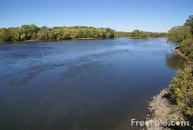
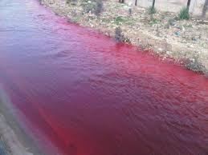
SLIKE RIJEKE NILA

Slide 10
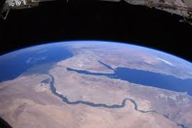
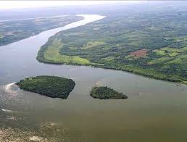
JOŠ NEKE SLIKE NILA

Slide 11
BOG NILA
Hapi je bio Nil, život, obnova. Iako ne pripada niti jednoj eneadi bogova, nazivali su ga ocem bogova i povezivali s Nunom, primordijalnim vodama iz kojih je sve poteklo. Ne postoji hram posvećen samom Hapiju, ali nema hrama u kojem ne postoji bar jedan prikaz ovog neobičnog božanstva ili simbola koji su s njim povezani, ili barem hijeroglif njegova imena ili njegov simbol čvora, veze koja ujedinjuje Gornji i Donji Egipat. Pojavljuje se na skulpturama i reljefima iz najstarijih vremena, kao i na onima iz Nove države i ptolemejskog razdoblja. Prikazivan je kao muško-žensko božanstvo, hermafrodit. Na njegovom svijetloplavom ili zelenom tijelu ističu se ispupčen trbuh i velike grudi, simboli plodnosti i njegove sposobnosti davanja i održavanja života. Na glavi je nosio ili simbol go­rnjeg Egipta – papirus, ili Donjeg Egipta – lotos, te upletenu bradu. Gotovo je uvijek prikazivan kako prinosi žrtvene ponude koje se sastoje od papirusa i lotosa i dvije vaze, ili pak kako prinosi žrtvu ljevanicu.Čvor je simbol Hapija ujedinjenje Gornjeg i Donjeg Egipta.

Slide 12
NAROD
Pretpostavlja se da je olmečka kultura bila razvijena prije više od 3000 godina uz rijeku Coatzacoalcos (današnji Meksiko), na način sličan formiranju prvih civilizacija Starog svijeta uz rijeke Nil, Ind, Hoangho i Jangce.
Olmečka kultura poznavala je gumu, od toga joj i potječe ime. I danas uzbuđuje maštu i znatiželju znanstvenika zbog svoje začudne umjetnosti čiji su najpoznatiji element goleme kamene glave promjera 1-5-3.5 metara, teške od šest do čak 50 tona. Fascinantno oblikovane imajući u vidu da Olmeci nisu poznavali upotrebu metala, glave djeluju realistično - između ostalog i stoga što nisu rađene po istom obrascu, a likovi koje prikazuju fizički se poprilično razlikuju.

Slide 13
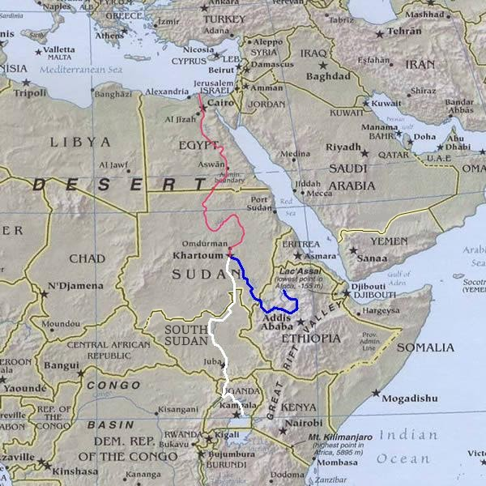

Slide 14
HVALA NA PAŽNJI!

